Slide 1
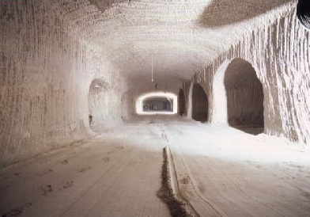


Catedral subterránea de Polonia
Las minas de sal
de WIELIEZKA
JOSE LUIS

Slide 2
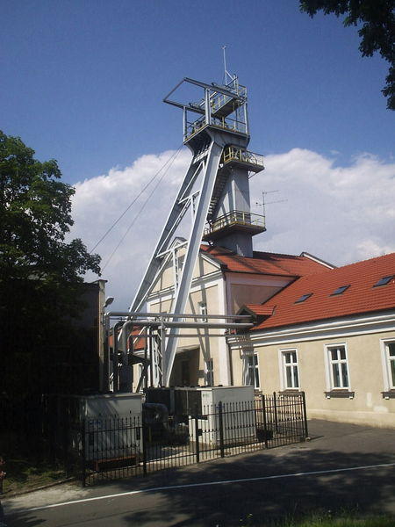

La mina de sal de Wieliczka se encuentra a 15 Km. de Cracovia -Polonia- y está declarada patrimonio de la humanidad. En explotación desde el siglo XIII, hoy sigue a pleno rendimiento siendo de las minas para la extracción de sal de mesa más importantes del mundo.

Slide 3
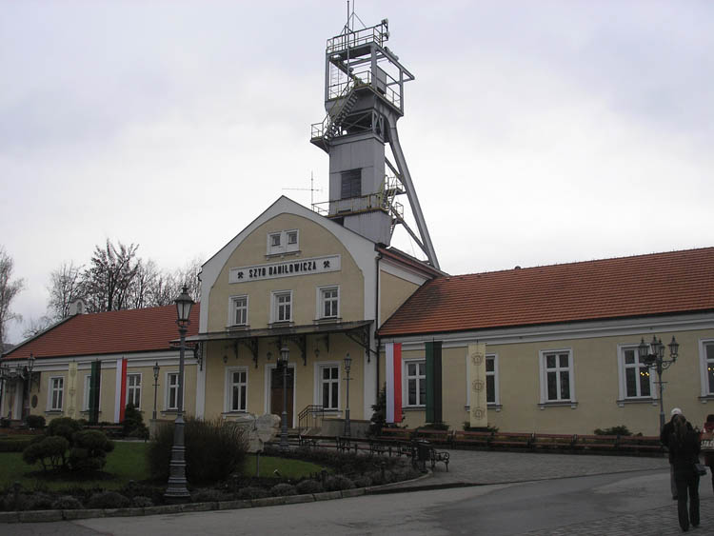

Slide 4
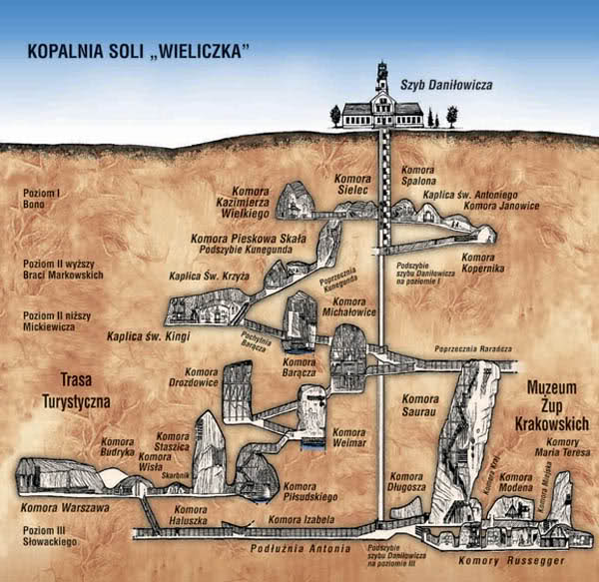

Slide 5
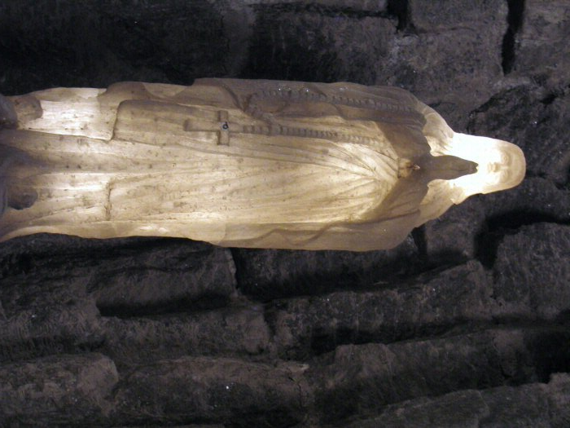
Visitada por 800.000 turistas al año, consta de 300 Km. de galerías subterráneas de las que al público hay habilitados 3,5 Km., alcanzando una profundidad de 327m. aunque los visitantes sólo llegan hasta los 100m. Lo más espectacular de esta mina es que en sus galerías y cámaras de sal, los mineros a lo largo del tiempo, han ido esculpiendo esculturas enteramente de sal y, la más espectacular, la capilla de Santa Cunegunda; toda la ornamentación interior, hasta las lámparas, está hechas con sal.
También hay un lago subterráneo, un museo, un sanatorio, cine, restaurante, tienda y salas de reuniones. Todo un complejo realmente impresionante.

Slide 6
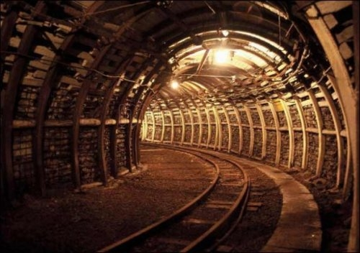

Slide 7
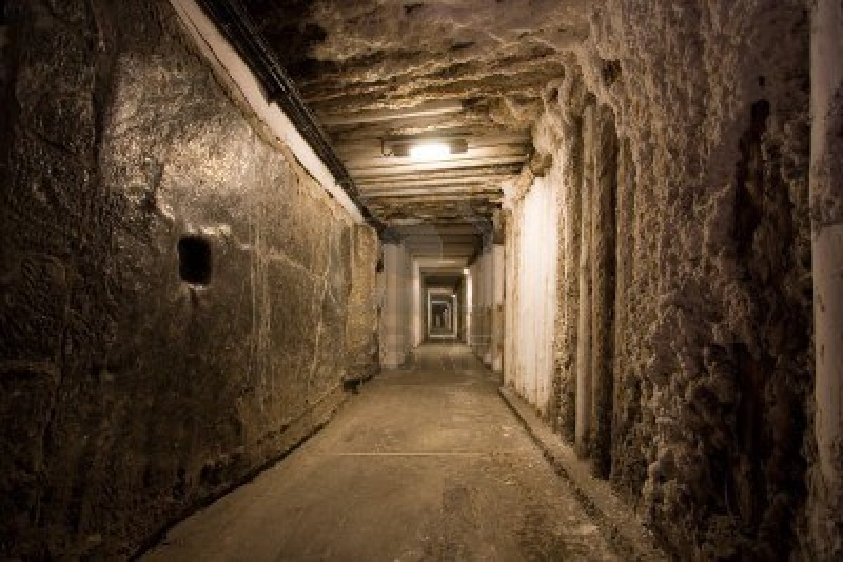
Tiene nueves niveles, en los cuales se pueden encontrar diferentes altares esculpidos en sal, una gran cantidad de objetos de arte, estatuas, grabados etc.

Slide 8
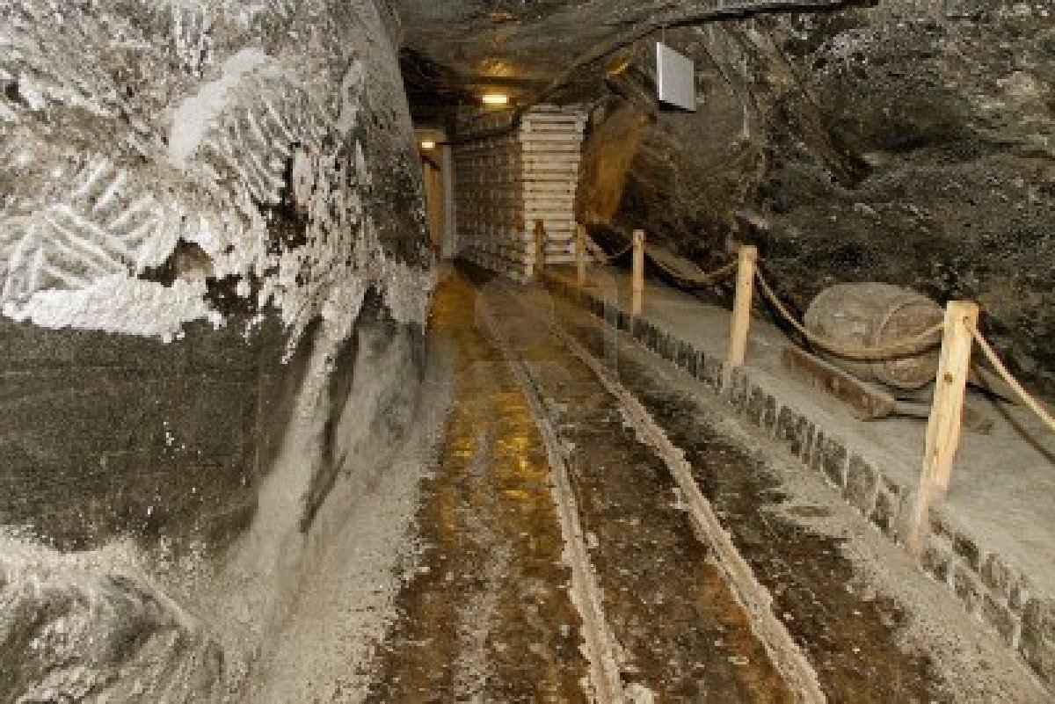

Slide 9
Las minas de sal de Wieliczka, en Polonia. Como vemos se trata de una de las minas más antiguas e interesantes, ya hablamos en términos generales del lugar y cómo llegar al mismo, hoy queremos contarte específicamente qué encontrarás allí de forma que puedas planificar mejor tu viaje.
Para entrar a las minas vamos a comenzar por bajar una larga escalera, en caso de que algún turista no pueda bajar escaleras también está la posibilidad de que baje en un ascensor .Una vez que estemos abajo enseguida sentiremos el olor a madera, ya que la misma se encuentra por todos lados, también un intenso olor a sal y humedad, aunque esto es de esperarse. Gran parte del camino estaremos rodeados por columnas de sal, incluso podemos probar mediante el gusto que realmente son de sal. La guía nos contará la historia del lugar, la cual comienza hace más de 700 años. Veremos como las minas fueron fuente de riqueza por mucho tiempo, hoy en día la producción en esta mina es mínima, aunque aún se produce sal de mesa.

Slide 10
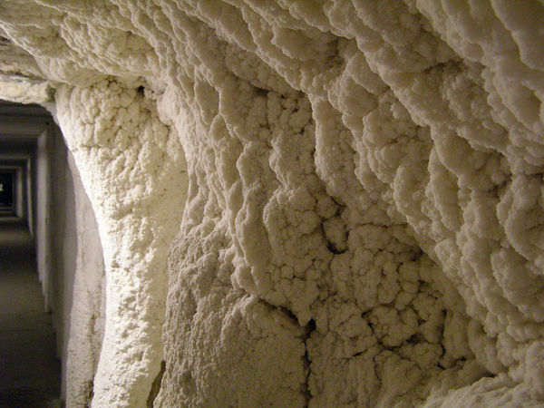

Slide 11
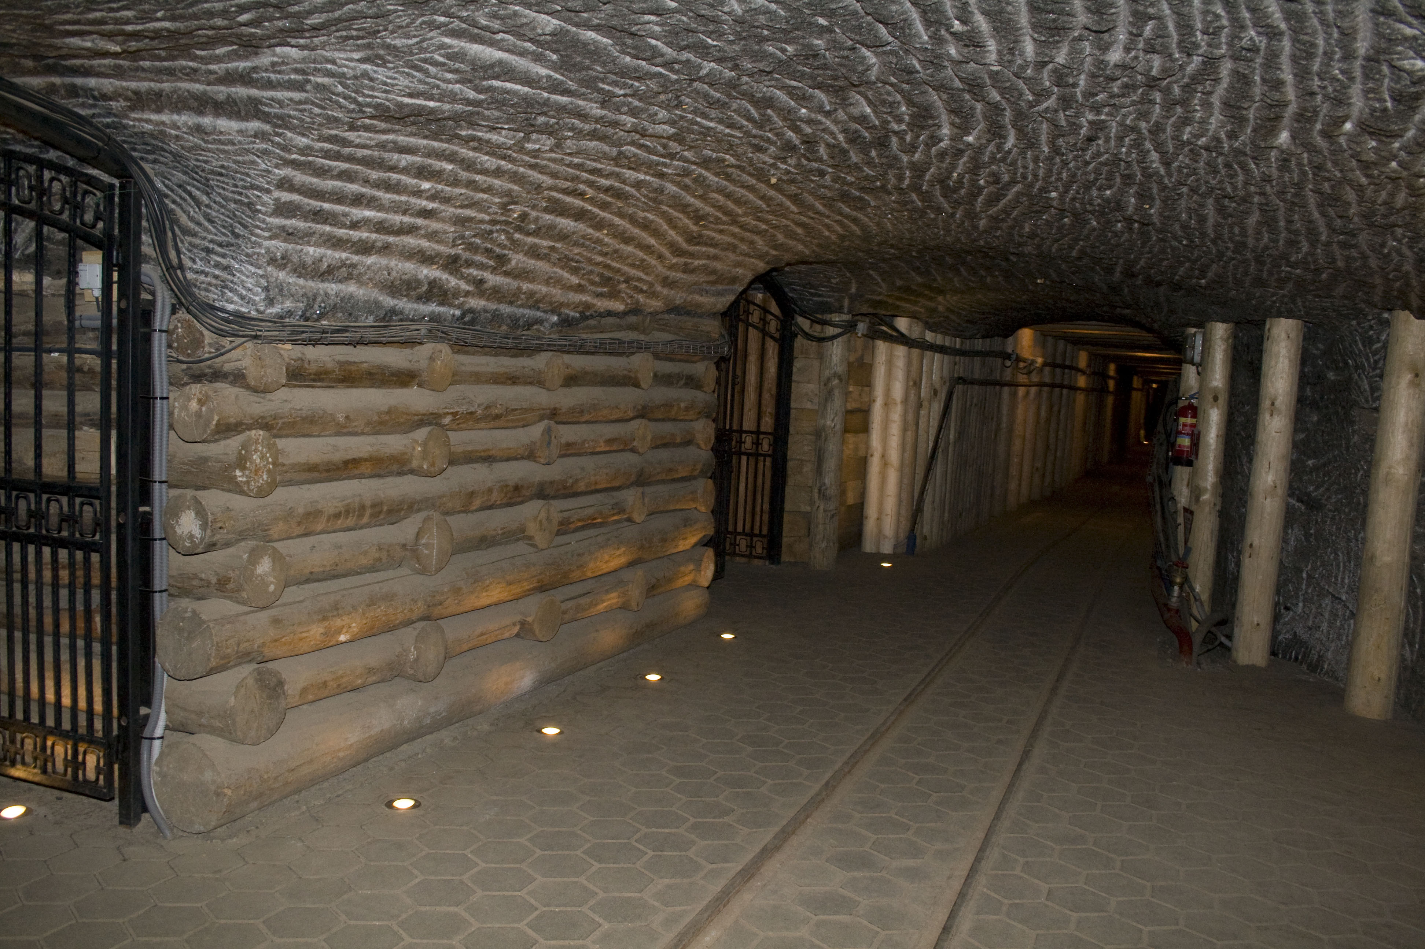

Slide 12
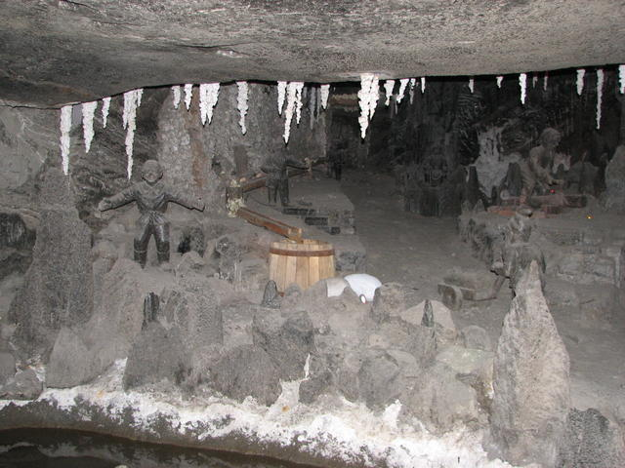

Slide 13
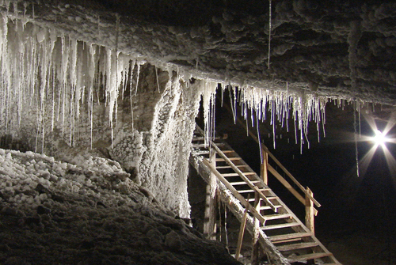

Slide 14
Una vez que pasamos a otra sala, algo muy importante a recordar es cerrar las puertas, de esta forma evitamos las corrientes de aires. Hay muchas salas y galerías, dentro de estas encontraremos variedad de exposiciones, por ejemplo, sobre cómo trabajaban los mineros, capillas religiosas o salas con bellas esculturas de sal. En este último caso no pensemos en la sal blanca que ya conocemos, sino que es una sal oscura, rígida y con impurezas. Otra atracción muy interesante son los lagos subterráneos de agua salada, técnicamente es imposible hundirse en ellos debido a la gran cantidad de sal que contienen.
Por último, queremos mencionar uno de los lugares más fascinantes dentro de la mina, se trata de la capilla de Santa Kinga. Esta es una sala entera hecha de sal, incluso las lámparas, la misma fue creada en 1896 por mineros con grandes dotes artísticas que supieron aportar belleza en cada rincón. En las paredes apreciamos relieves y esculturas religiosas de gran belleza. Para finalizar el recorrido pasaremos a una tienda en donde se venden artículos de recuerdo y salimos de las minas a través de un ascensor que era utilizado por los mineros.
Se trata sin duda de un magnífico viaje que no podemos perdernos.

Slide 16
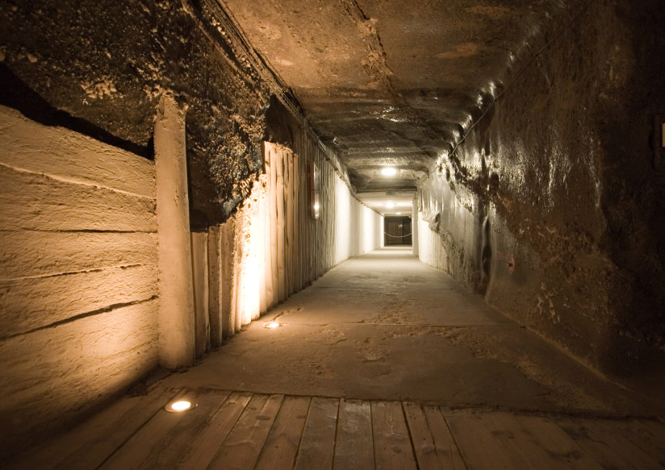

Slide 17
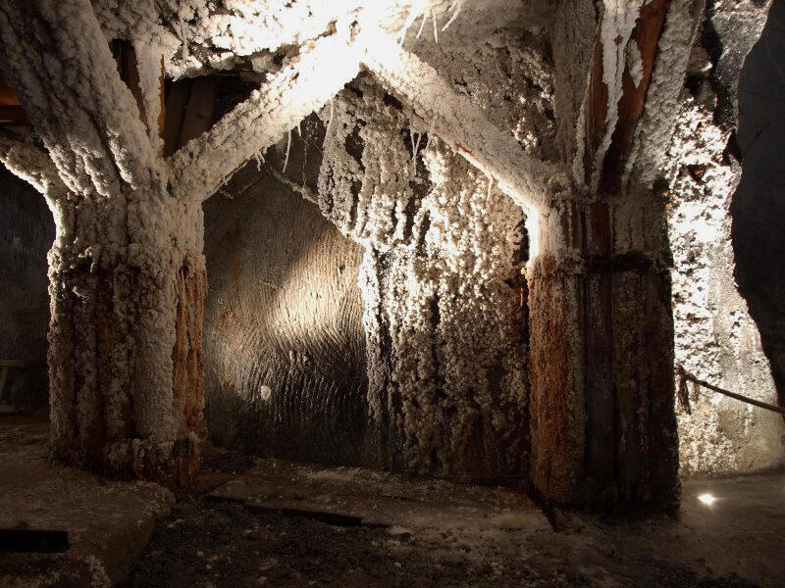

Slide 18
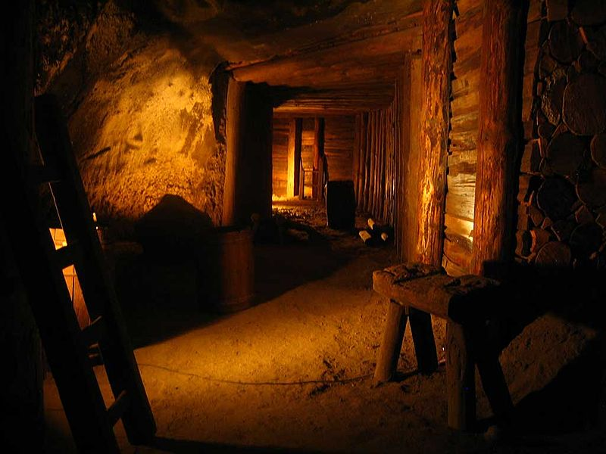

Slide 19
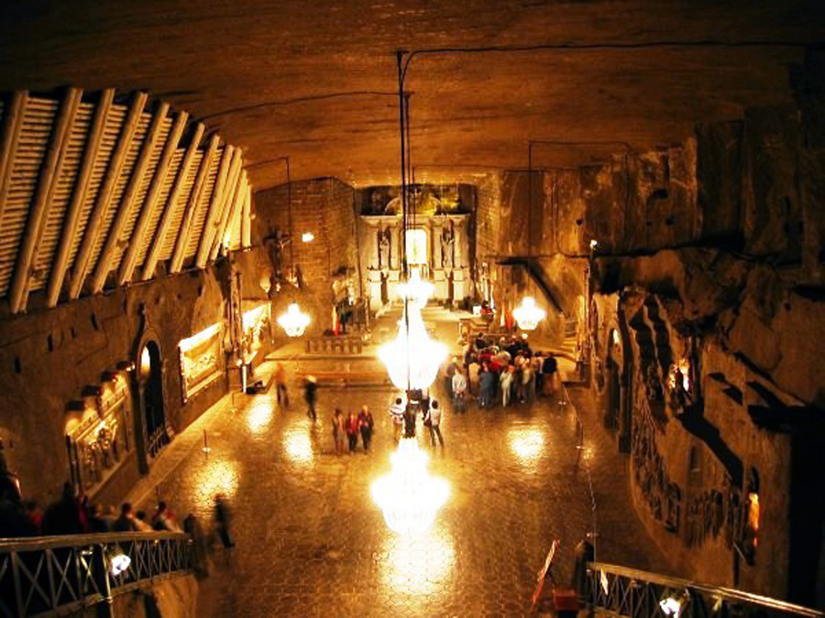

Slide 20
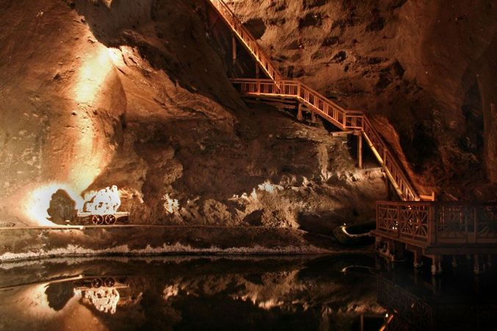

Slide 21
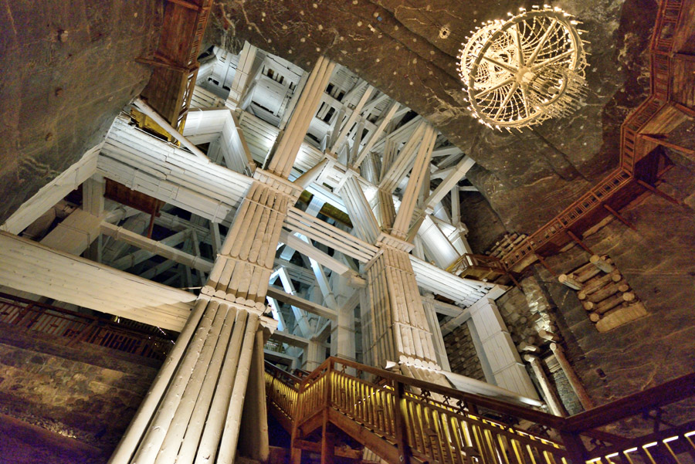

Slide 22
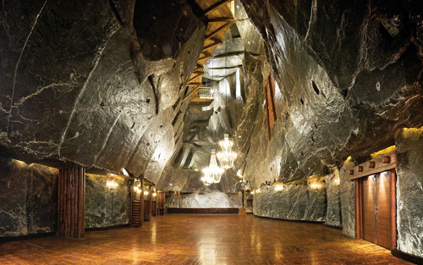

Slide 23
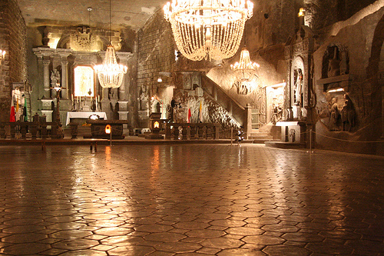

Slide 24
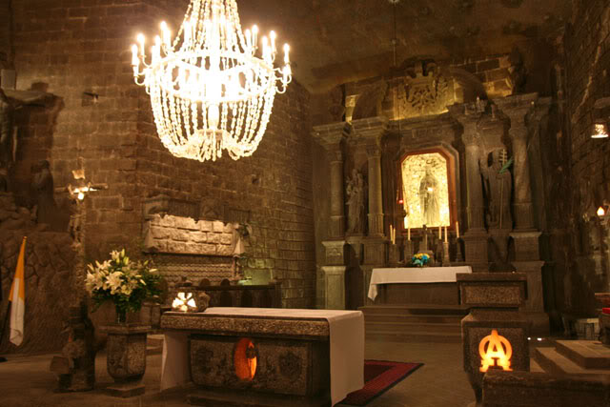
En el altar se pueden encontrar una serie de lámparas de arañas, sus caireles son de sal y han sido talladas a mano por los mineros.

Slide 25
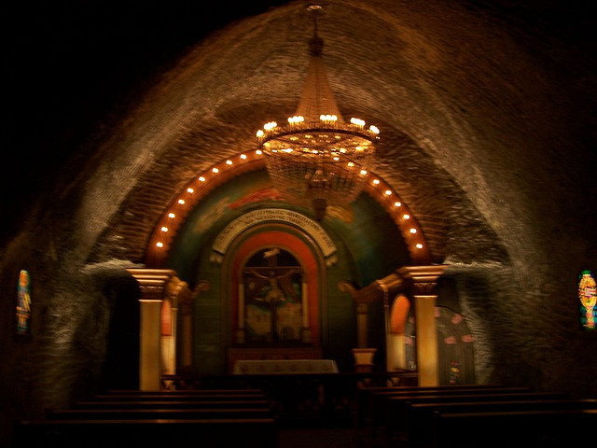

Slide 26
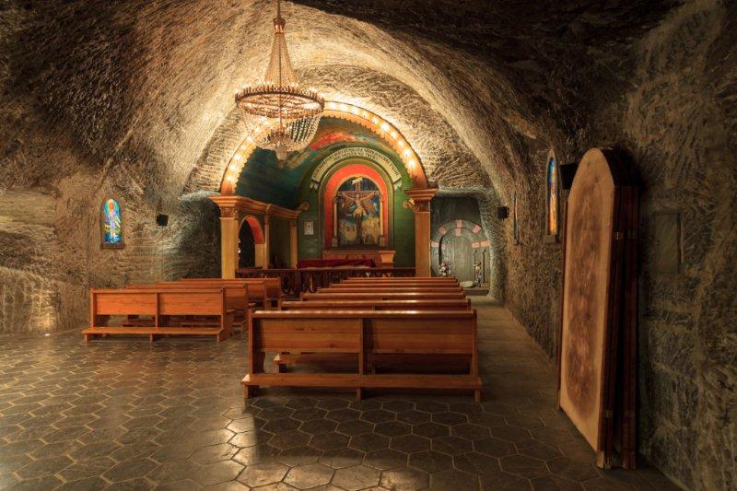

Slide 27
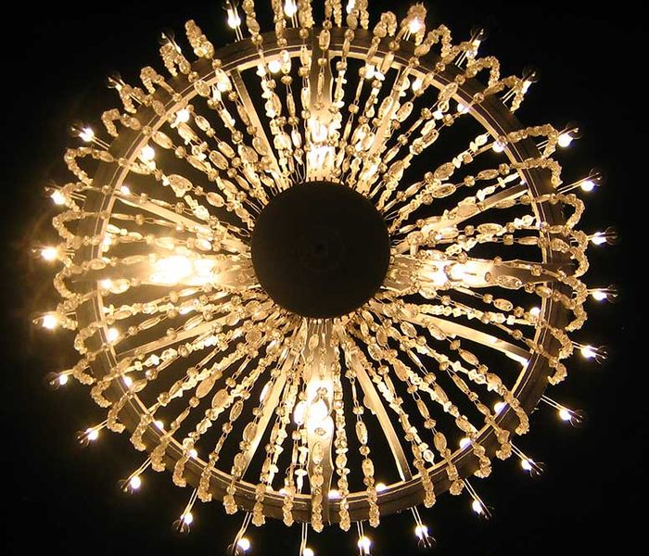
Detalle de una
lámpara de araña:

Slide 28
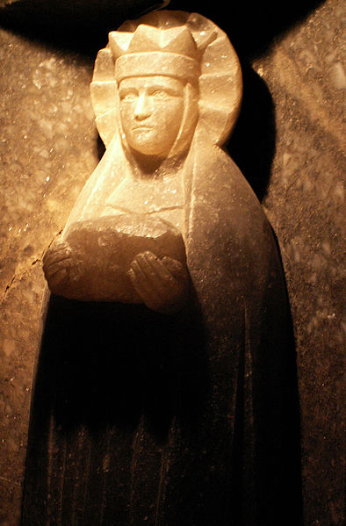
Este recinto hoy en día, se conoce con el nombre de Catedral Subterránea de la Sal de Polonia. Hay una Capilla dedicada a San Antonio y el Altar mayor de la Bienaventurada Kinga, lugares que sobrecogen en el profundo paseo por el interior de la tierra.

Slide 29
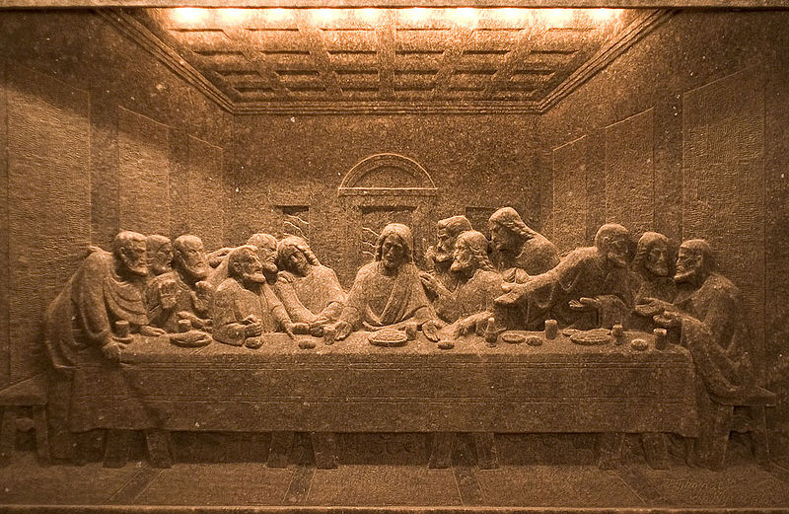
Recreación de la última cena de Da Vinci:

Slide 30
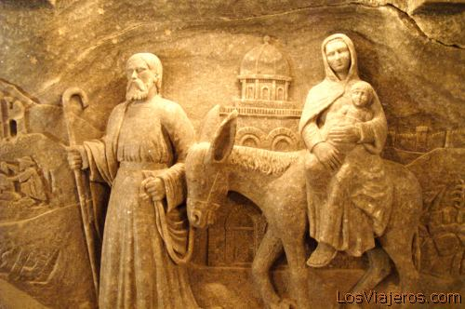

Slide 31
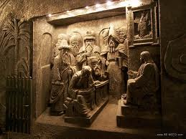

Slide 32
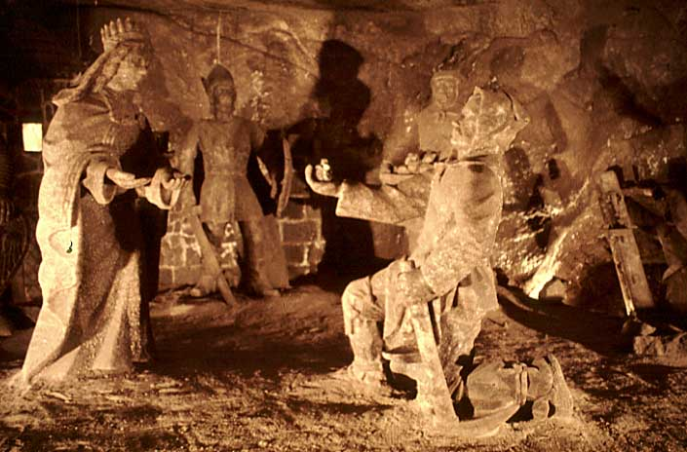

Slide 33
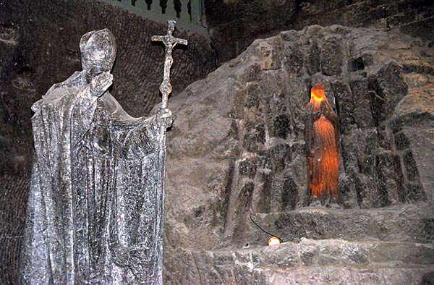

Slide 34
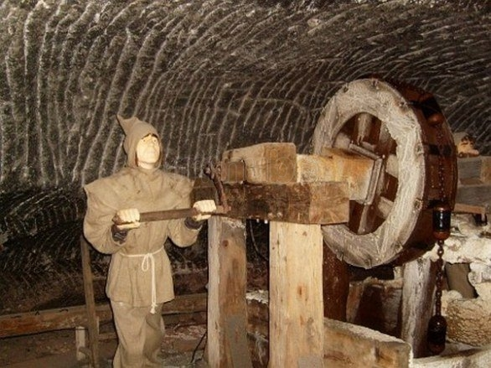

Slide 35
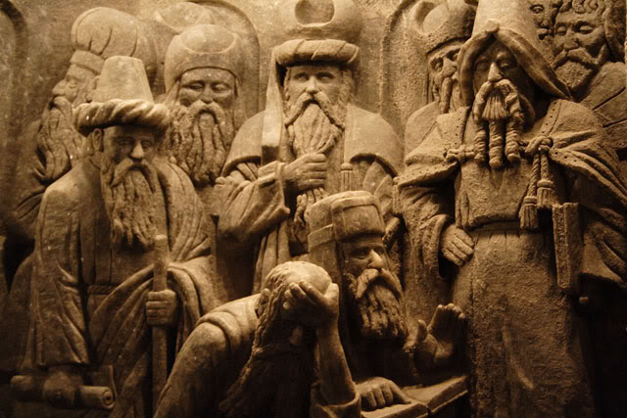

Slide 36
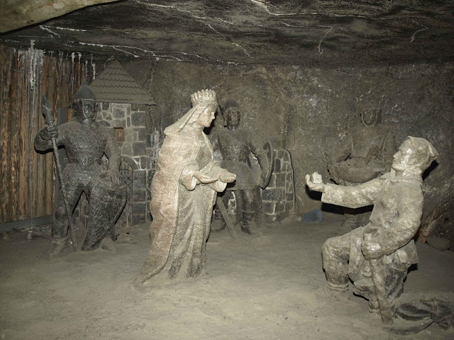

Slide 37
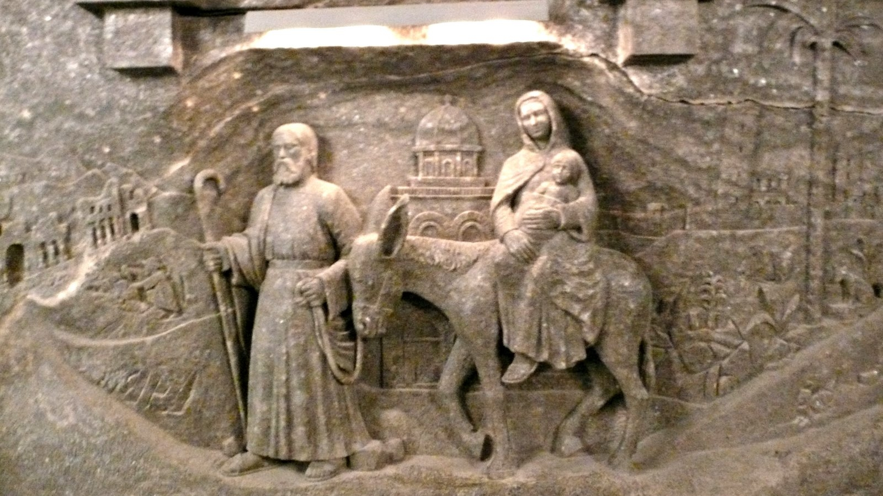

Slide 38
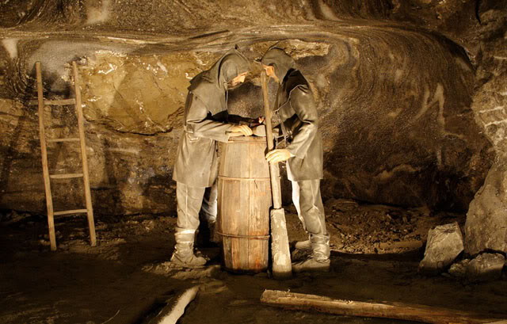

Slide 39
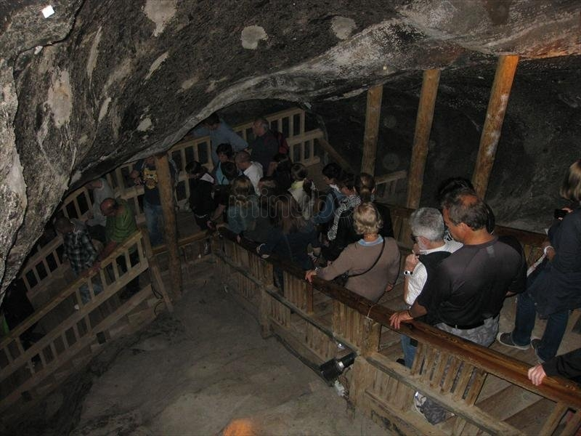

Slide 40
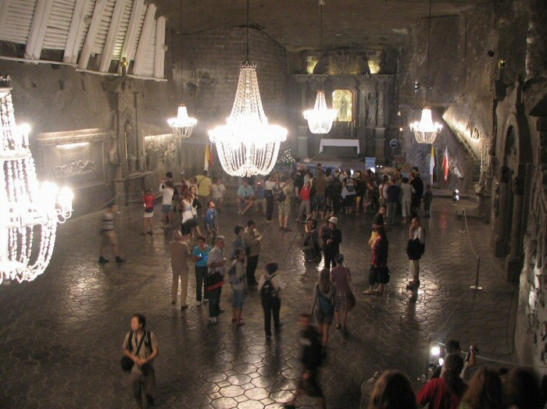

Slide 41
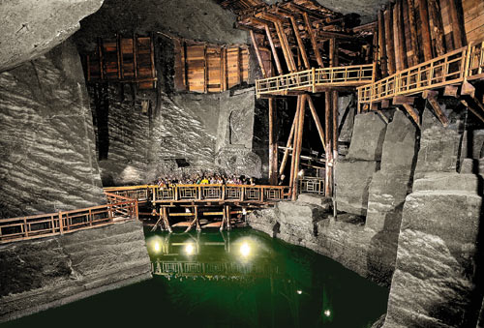

Slide 42
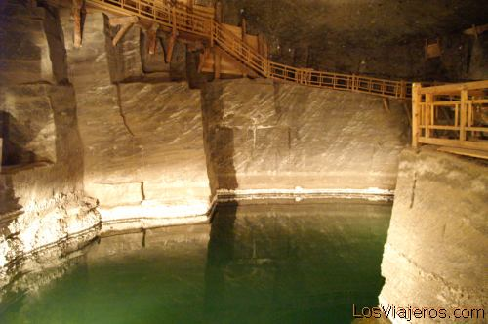

Slide 44
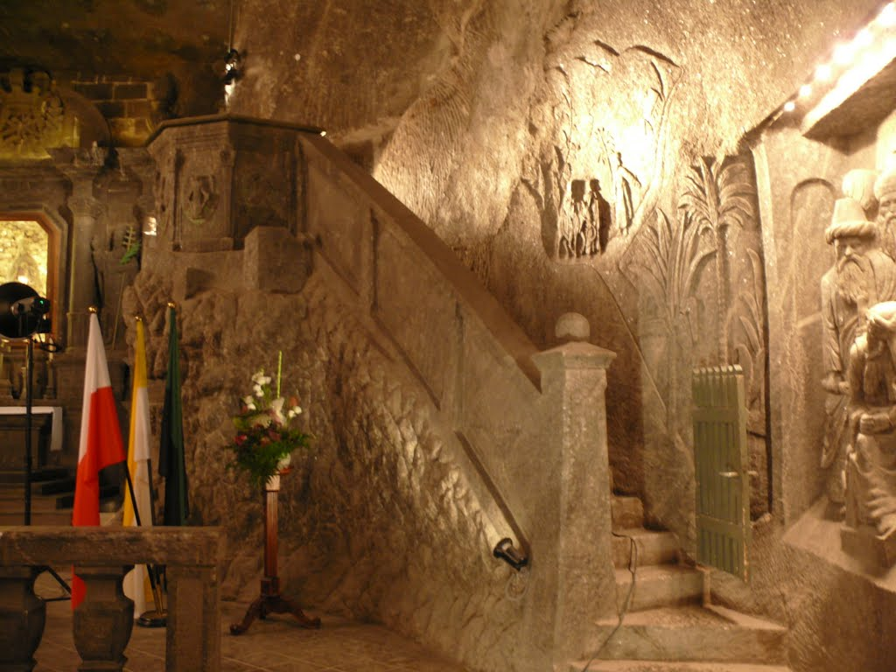

Slide 45
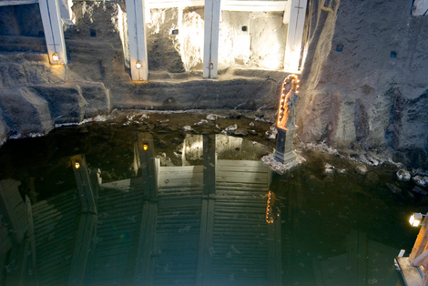

Slide 46
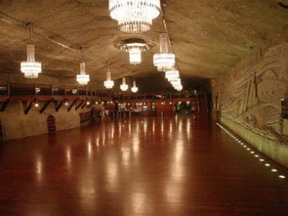

Slide 47
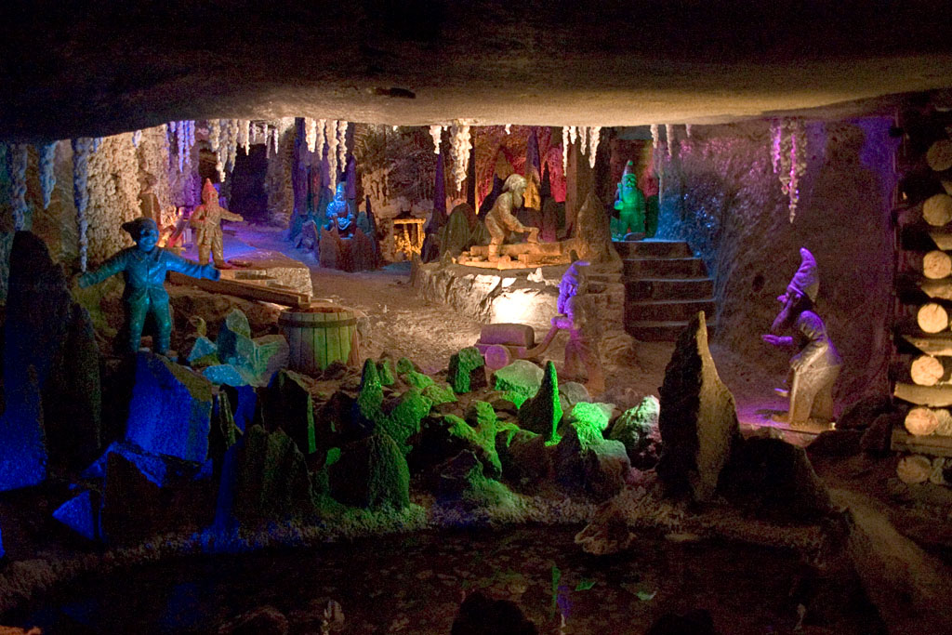

Slide 48
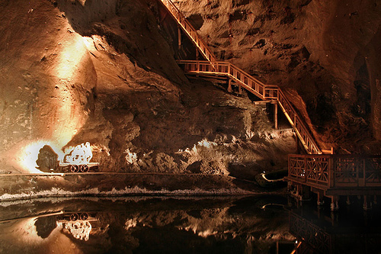

Slide 50
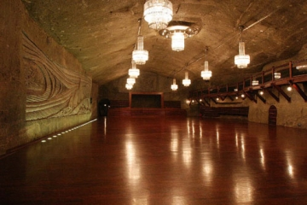

Slide 51
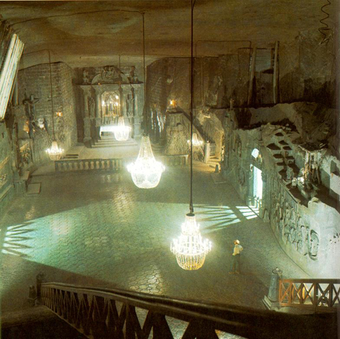

Slide 52
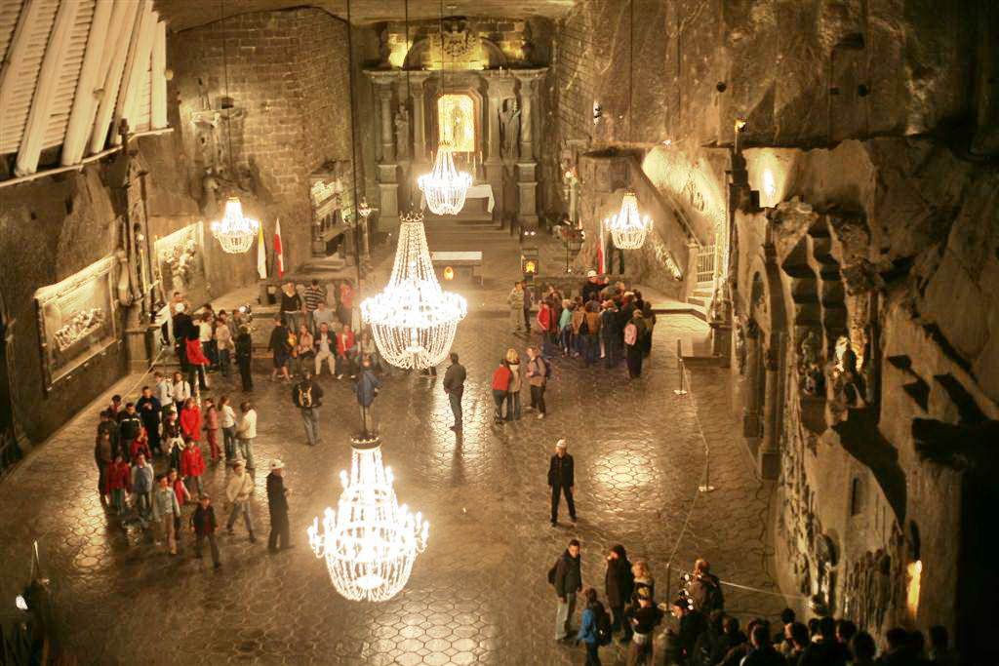

Slide 53
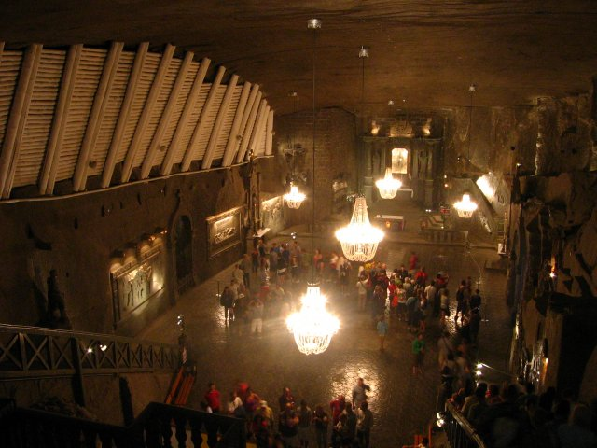

Slide 54
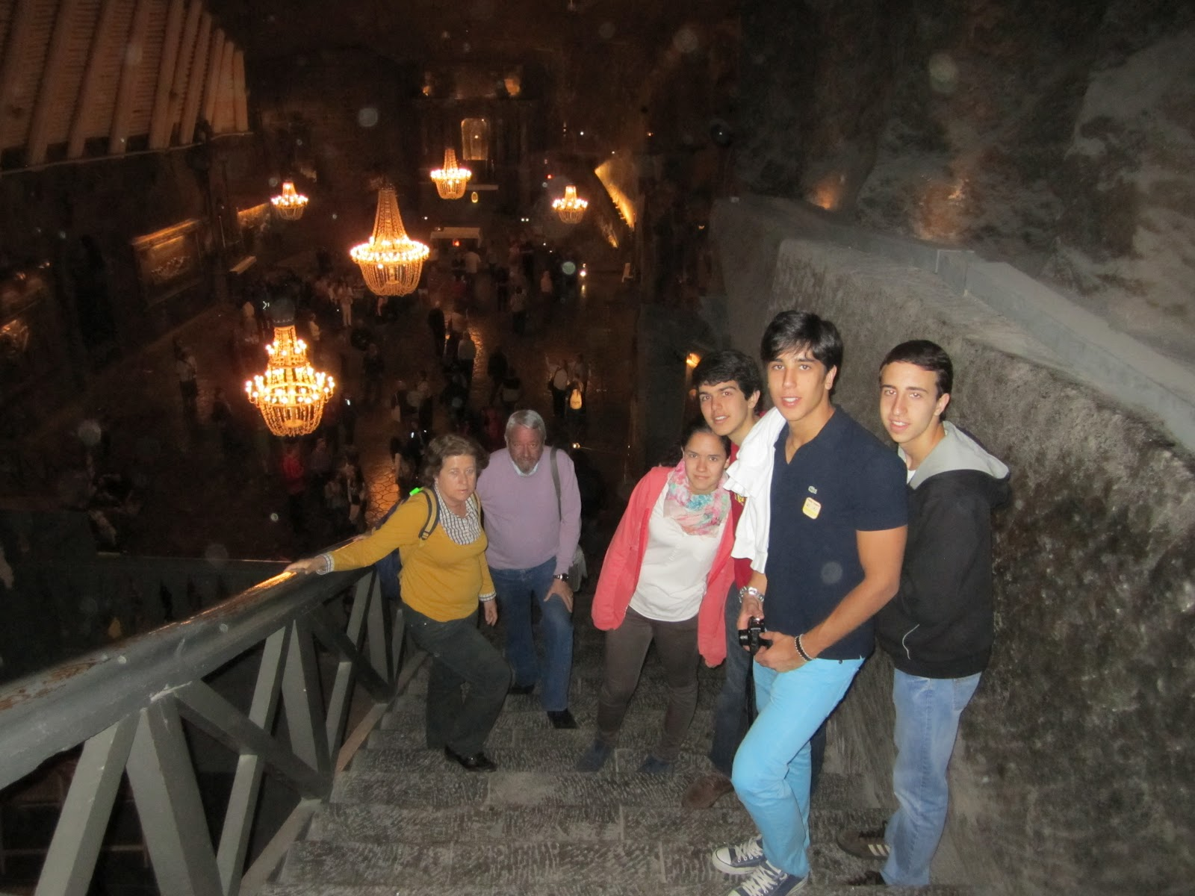

Slide 55
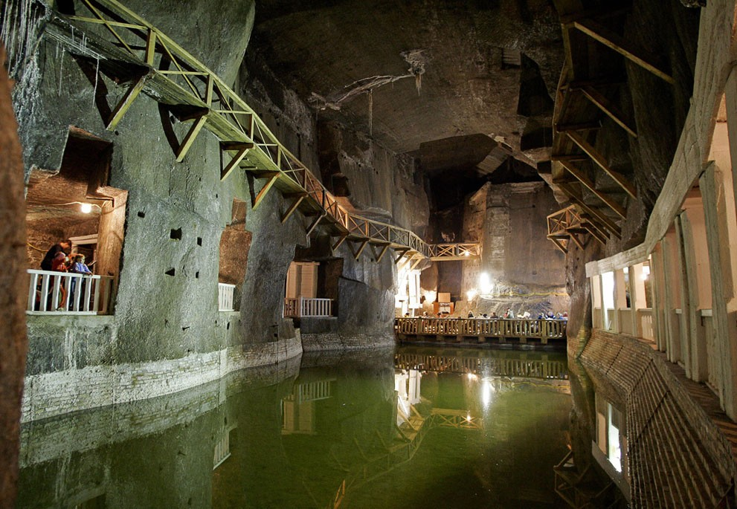

Slide 56
  UN FUERTE ABRAZO QUE TENGAS UN
  BUEN DIA
JOSE LUIS

Slide 57



Accede a la sección que desees desde aquí:
Propia Creación
De la Red
Dedicatorias | Fechas Especiales | Graciosos
Historia y Arte | Lugares | Musicales
Naturaleza y Ciencias | Política | Reflexión
Religiosos | Románticos | Salud
Dedicatorias | Fechas Especiales | Graciosos
Historia y Arte | Lugares | Musicales
Naturaleza y Ciencias | Política | Reflexión
Religiosos | Románticos | Salud
Si deseas recibir pps periódicamente en tu correo electrónico subscríbete aquí:

